Slide 1
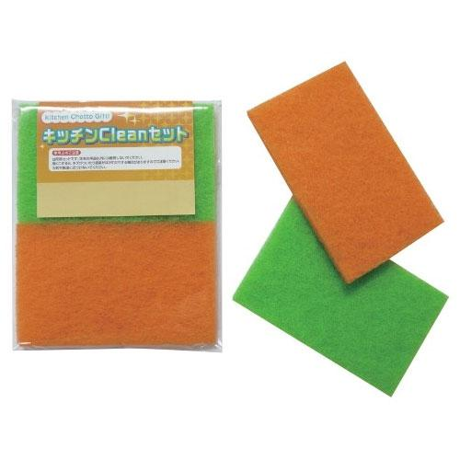
【提案書】
キッチンクリーンたわしセット
頑固な油汚れでもしっかり落とせるナイロン製のハードたわし。使用頻度が高く消耗品でもあるため、イベントやキャンペーンでばらまくノベルティ用としても人気のアイテムです。
特徴
納期
納期スペース
仕様
素材 : ナイロン
サイズ : パッケージサイズ:145×120×5mm 本体サイズ:70×110×5mm
包装 : ポリ袋入
備考 : 台紙に名入れ可
お見積
お見積りスペース

